Slide 1

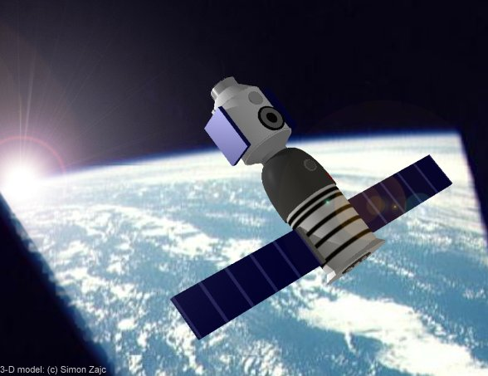

梦圆飞天
苏 教 版 语文 第 十 册
宜兴市万石小学 张国君

Slide 2


Slide 3
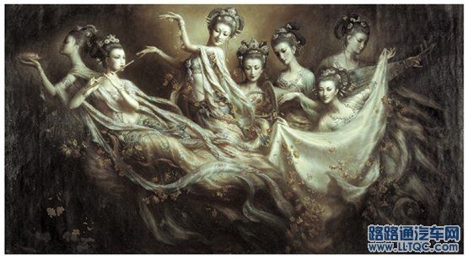

Slide 4
梦圆飞天

Slide 5
2003年10月15日，是一个令全世界华夏儿女难忘的日子。

Slide 6
深秋的戈壁大漠，寒风凛冽。从大清早开始，人们就把目光聚集到这里——酒泉卫星发射中心。此刻，载人航天发射场亮如白昼，与航天员朝夕相处的教练、专家来了，手举鲜花的少先队员来了，嘹亮的《歌唱祖国》的乐曲声响起来了……人们怀着无比激动的心情来为“神舟”5号飞船送行，为航天员杨利伟送行。人人脸上写满了喜悦与自豪。
身着乳白色航天服的杨利伟，面向五星红旗肃然伫立。
“总指挥同志，我奉命执行中国首次载人航天飞行任务，准备完毕，待命出征，请指示！”透过防护面罩，他的眼神显得格外平静。
“出发！”载人航天工程指挥部总指挥郑重地下达命令，刚劲的话语中蕴含着期待与信任。

Slide 7
随着发射时间一秒一秒地
逼近，人们的心弦都绷得紧紧的，似乎可以听到自己急促的呼吸声 。
返回

Slide 8
“五分钟准备！”
“一分钟准备！”
“十、九、八、七、六、五、四、三、二、一！”
“点火！”
“起飞！”

Slide 9
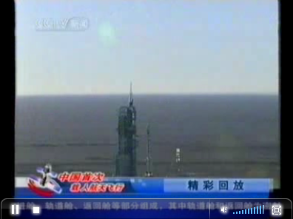
返回

Slide 10
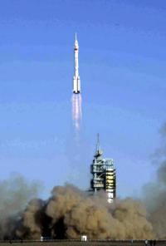
烈焰升腾，大漠震颤。宛如巨龙的橘红色火焰划破秋日的戈壁长空，托举着“神舟”5 号的火箭，在地动山摇般的轰鸣声中腾空而起，直指苍穹。
返回

Slide 11
这声音穿过茫茫太空，传到北京指挥控制中心，传到游弋在浩瀚大洋上的“远望”3号测量船，传到每一个炎黄子孙的心中
返回

Slide 12
指挥大厅里一片欢腾，每个人的脸上都洋溢着澎湃的激情、胜利的喜悦和无限的自豪。
返回

Slide 13
指挥大厅里一片欢腾：
有的（ ），
有的（ ），
有的（ ），
……
返回

Slide 14
“我看到我们美丽的家了！”杨利伟兴奋地对儿子说。

Slide 15
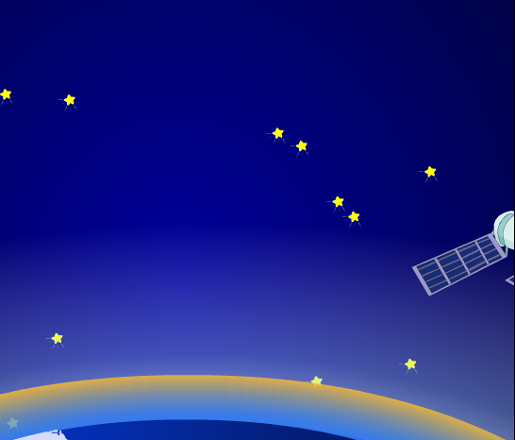
来到茫茫太空，我看到了神奇美妙的景色。舷窗外，阳光把飞船的太阳能帆板照得格外明亮，下面就是人类居住了一万多年的美丽的地球。蔚蓝色的地球披着淡淡的云层，长长的海岸线在大陆和海洋间清晰可辨。飞船高速飞行着，一会儿白天，一会儿黑夜。黑白交替之间，地球的边缘仿佛镶了一道美丽的金边，景色十分迷人。
神奇美妙

Slide 16
中国载人航天工程大事记
1999年，中国航天工程启动，并命名为“921”工程”。
1999年11月20日 “神舟一号”无人飞船发射成功。
2001年1月10日 “神舟二号”无人飞船发射成功。
2002年3月25日 “神舟三号”无人飞船飞射成功。
2002年12月30日 “神舟四号”无人飞船发射成功。
2003年10月15日 “神舟五号”载人飞船发射成功。
2005年10月12日 “神舟六号”载人飞船发射成功。
2008年9月25日 “神舟七号”载人飞船发射成功。
2011年下半年 中国将发射“天宫一号”、“神舟八号”和“神舟九号”。“天宫一号”作为目标飞行器，连续和“神八”、“神九”进行对接。一次无人对接，一次有人对接，为建立空间站打下基础。”

Slide 17
中国航天英雄榜
航天员姓名 | 乘坐飞船 | 时 间
杨利伟 | 神舟五号 | 2003年10月15日
费俊龙 | 神舟六号 | 2005年10月12日
聂海胜
翟志刚 | 神舟七号 | 2008年9月25日
刘伯明
景海鹏

Slide 18
浩瀚的太空从此写下了 中国人的名字，留下了中国人的脚印。中华民族千年的飞天梦想，今朝终于成真了！

Slide 19
作业：
1、抄写词语2遍。
2、搜集关于“神舟号”飞船的
信息，准备与同学交流。
返回
Notes:
1·

